Slide 1
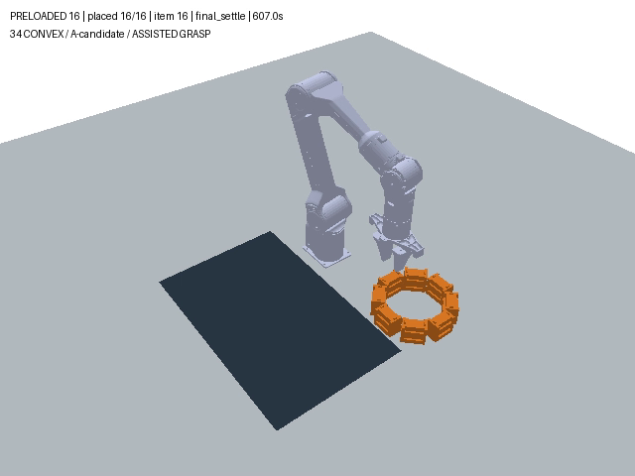
候选参数下的16件连续装配
C 跨机复现与仿真规划
16/16 件完成
607.183 s 仿真时间
0.3508 mm 最大位置误差
0.5868° 最大姿态误差
从零连续运行；辅助抓取；候选材料待确认
HKU CIVL 7023 · Project 3 · C 第二阶段
Notes:
来源：runs/C_stage2/full02_compensated/result.json、C独立证据核对.json、视频核对.json。画面来自本次物理视频最后一帧。结果不是B封存结果或历史检查点续跑。

Slide 2
场景、规划与释放门控
场景
运动规划
16件预置，19个物体
每段更新其余15件障碍
月面重力 1.62 m/s²
64段：关节路径 + 五次命令预检
32段：2mm笛卡尔采样 + 竖直DLS
全部动作逐命令碰撞守卫
释放：辅助持稳下张开 → 无有效接触且稳定0.25s → 解除约束
接触豁免与离散采样限制保留；不宣称连续时间绝对无碰撞
HKU CIVL 7023 · Project 3 · C 第二阶段
Notes:
来源：C_仿真与装配/run_preloaded_tray_assembly_fast.py、preloaded_planning_fast.py、polygon_planning.py、gripper_release.py。详细阈值见C技术章节。

Slide 3
各构件最终位置误差
最大 0.3508 mm；内部位置判据为3mm，非课程评分门槛
HKU CIVL 7023 · Project 3 · C 第二阶段
Notes:
数据来源：本次full02_compensated/result.json中的final数组；位置误差是几何原点与各自名义目标的欧氏距离。柱形为可编辑原生图表，工作簿数值按mm保留6位小数；完整精度保留在原始JSON。

Slide 4
运行证据与核对结果
145724 行连续240Hz采样
96段运动与96份场景快照
16次双指门控，约束建立瞬移0
16次释放后动态支撑与稳定检查
本机反馈校准6/6通过；定义外碰撞记录 0
视频帧数与物理步数一致，未拼接恢复片段
HKU CIVL 7023 · Project 3 · C 第二阶段
Notes:
来源：C独立证据核对.json、分析摘要.json、视频核对.json及本机反馈校准/反馈字段独立核对.json。力矩统计是校准后的最后子步等效反馈，不是全部960Hz峰值。

Slide 5
跨机问题、限制与下一步
原版：第10件下放受阻
完成9件后检测到预测穿透，停止下放
修复：基于理想仿真位姿补偿TCP抓取偏置
另修复中文资源/输出路径；碰撞阈值不变
仍需组内确认
A：候选密度、材料与结构连接
B：复核控制和力矩解释
C：固定基准后做正式对照实验
HKU CIVL 7023 · Project 3 · C 第二阶段
Notes:
首轮full01完成9件后在第10件预检失败；新运行使用理想仿真位姿补偿抓取偏置，未放宽碰撞门槛。本次交付完成C第二阶段复现与方法材料，不代表第三阶段正式对照、结构可靠性、实机验证或整个课程项目完成。汇报时说明辅助抓取与离散检查限制。

